Slide 1
HET LEVEN VERLIEST ZIJN GLANS
Zingend Geloven 8, 31

Slide 2
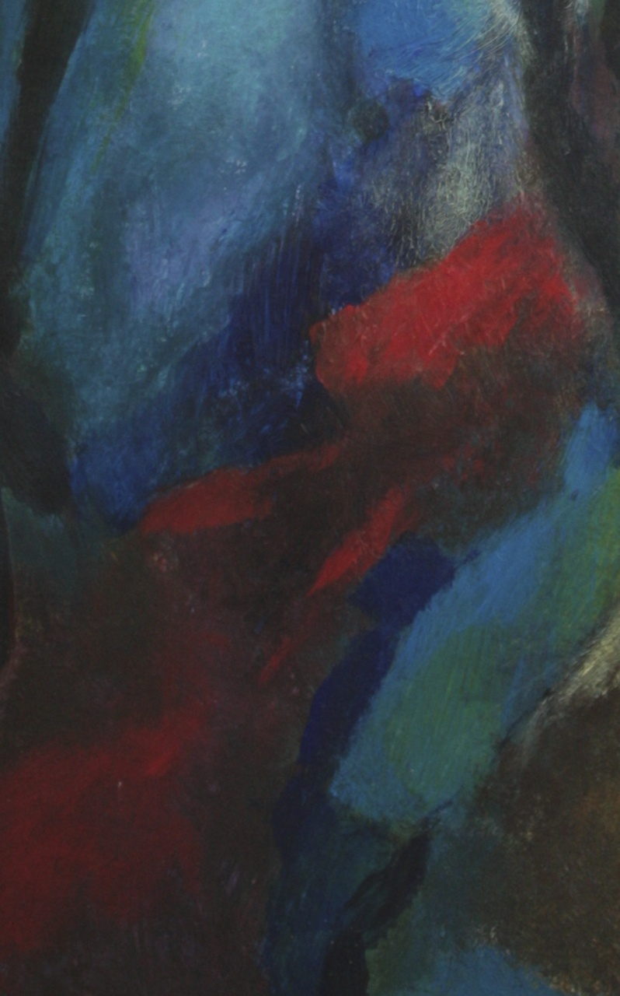

Slide 3
Het leven verliest zijn glans,
het vuur verdoft in de ogen.
De grond die ons draagt
beeft en schuift,
een schrille kreet van de vogel.
Het leven verliest zijn glans,
het vuur verdoft in de ogen.
De grond die ons draagt
beeft en schuift,
een schrille kreet van de vogel.

Slide 4
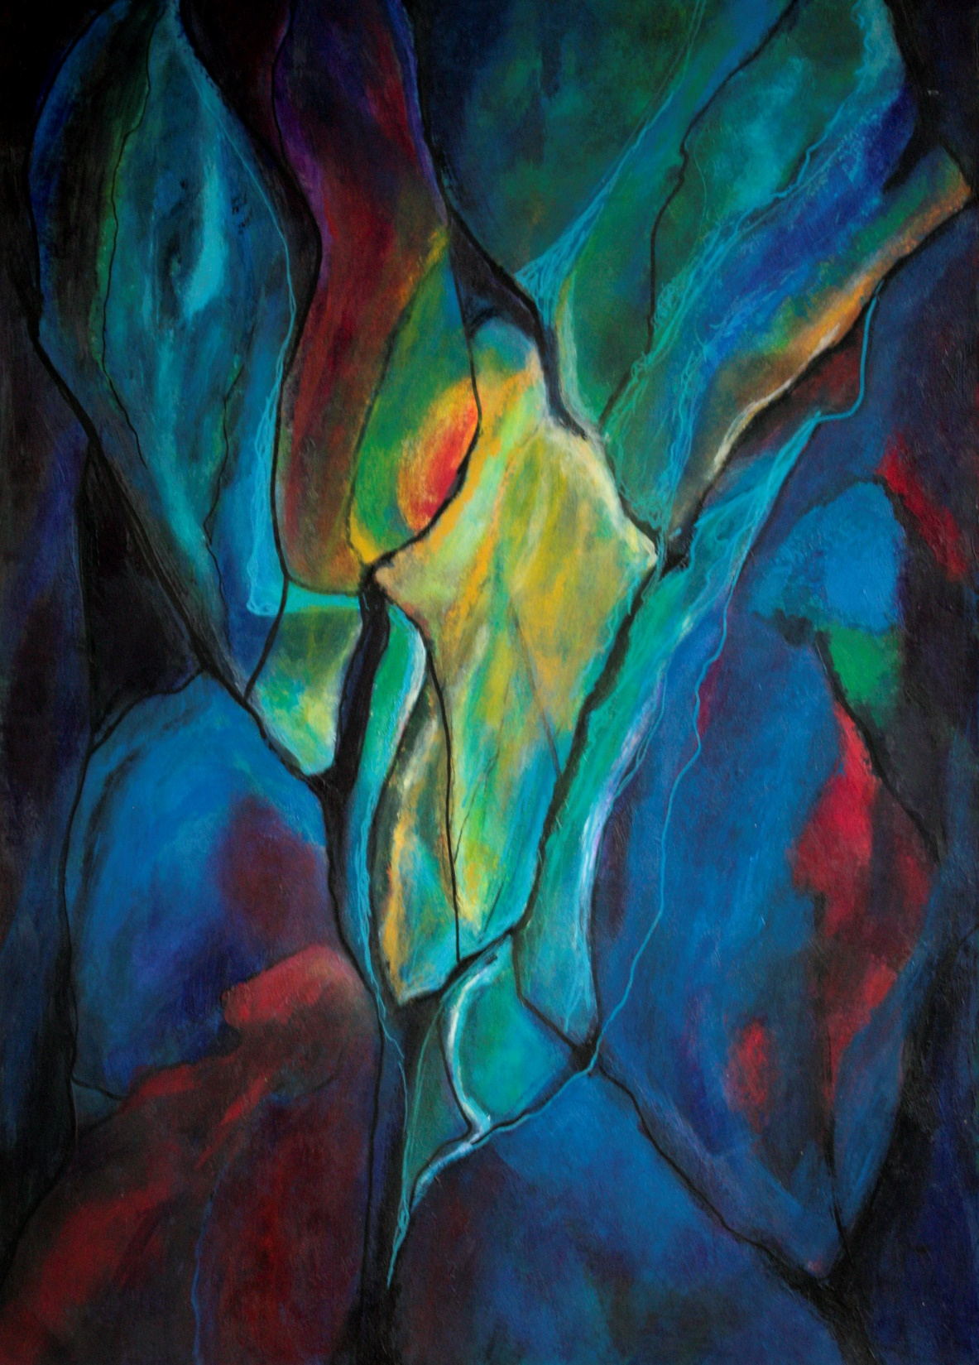
Maar jij zalft mijn handen,
mijn hoofd,
behoedt mij voor dwalen.
Een vuur ben je,
heilige grond, lichtweg
in het dal van de dood.

Slide 5
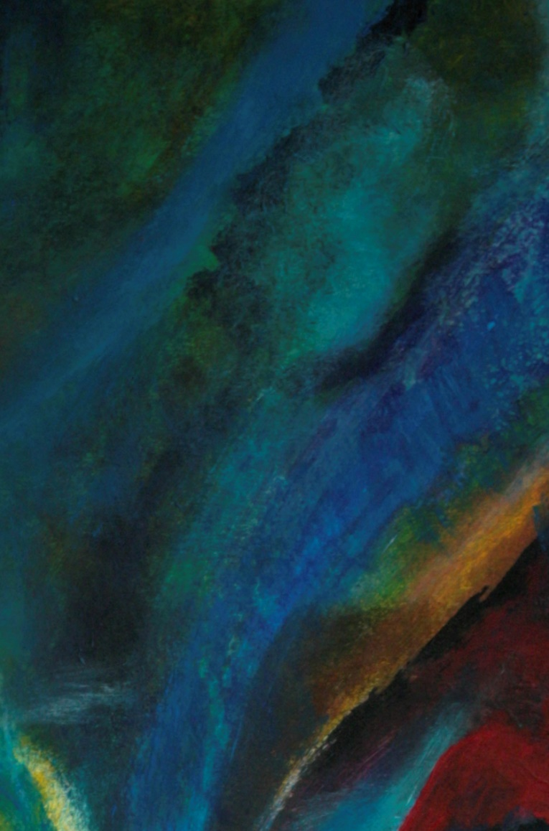
tekst: Andries Govaart
beeld: Corja Bekius
muziek: Toon Hagen
zang: Arie Boers
Hannina Boers
Daniël Claas
Henk Gilhuis
Jorien Habing
Paul Ruyssenaars
Nathalie Swinkels
Jojanneke Vermaak
geluid: Kees van Mechelen

